Slide 1
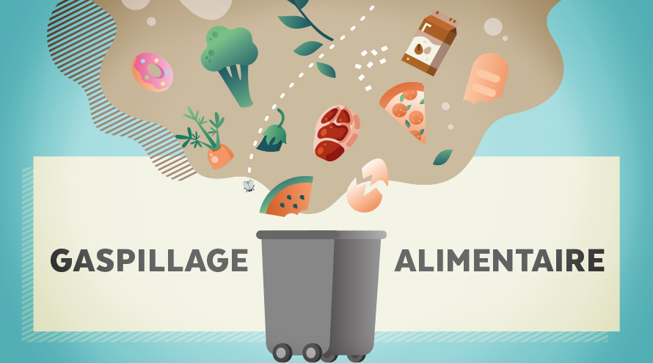

Slide 2
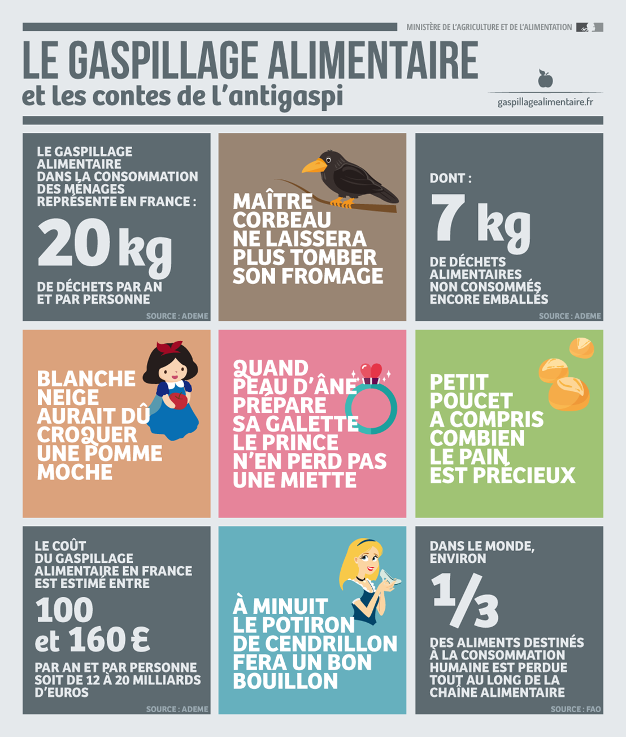
Campagne du Ministère de l’Agriculture et de l’Alimentation, novembre 2018, renouvelée en septembre 2020

Slide 3
Gaspiller, gaspillage : sprecare, spreco conte : fiaba, favola antigaspi → anti-gaspillage

Slide 4
La consommation des ménages kg = kilo, abréviation de kilogramme déchet : rifiuto

Slide 5
Référence à la fable de La Fontaine (XVIIe siècle) que tous les enfants apprennent à l’école, Le Renard et le corbeau, tirée des fables d’Esope et de Phèdre. Maître : maestro. Maître Corbeau, sur un arbre perché, Tenait en son bec un fromage. Maître Renard, par l'odeur alléché, Lui tint à peu près ce langage : "Hé ! bonjour, Monsieur du Corbeau. Que vous êtes joli ! que vous me semblez beau ! Sans mentir, si votre ramage Se rapporte à votre plumage, Vous êtes le Phénix des hôtes de ces bois." A ces mots le Corbeau ne se sent pas de joie ; Et pour montrer sa belle voix, Il ouvre un large bec, laisse tomber sa proie. Le Renard s'en saisit, et dit : "Mon bon Monsieur, Apprenez que tout flatteur Vit aux dépens de celui qui l'écoute : Cette leçon vaut bien un fromage, sans doute. " Le Corbeau, honteux et confus, Jura, mais un peu tard, qu'on ne l'y prendrait plus.

Slide 6
dont : pronom relatif → di cui emballer : impacchettare, confezionare emballage : imballaggio, confezione, packaging

Slide 7
Blanche-Neige : conte des frères Grimm (début du XIXe siècle), adapté par Disney en 1937. aurait dû : conditionnel passé du verbe devoir croquer : addentare pomme : mela moche (familier) : brutta

Slide 8
Peau d’âne : conte de Charles Perrault (XVIIe siècle). Les deux autres contes cités sont tirés de son recueil les Contes de ma mère l’Oye, traduits en italien par Collodi, l’auteur de Pinocchio. Miette : briciola

Slide 9
Petit Poucet : Pollicino a compris : passé composé de comprendre combien : quanto

Slide 10
Coût, prononcez [kù] : costo entre : tra soit : ossia, ovvero Source ADEME (Agence de la Transition Ecologique, anciennement Agence de l'Environnement et de la Maîtrise de l'Énergie)

Slide 11
Minuit : mezzanotte potiron : dans le conte de fées, il s’agit d’une citrouille, zucca. Cendrillon : Cenerentola fera : futur du verbe faire bouillon (du verbe bouillir, bollire) : brodo

Slide 12
1/3 = un tiers tout au long de : lungo chaîne : catena source FAO (Food and Agriculture Organization)

